Slide 1
«День мамочки любимой» подготовительная группа №4

Slide 2
Любимая мама, тебя поздравляю, В день матери счастья, здоровья желаю. Ты в сердце моем, даже если в разлуке, Я помню всегда твои нежные руки. Пусть каждый твой день наполняется светом, Любовью родных будь, как солнцем, согрета. Прости, временами тебя огорчаю, Поверь, что невольно…Себя укоряю.

Slide 3
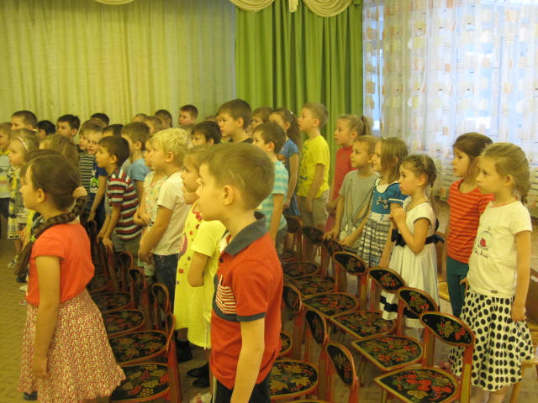
В музыкальном зале дети узнали историю возникновения праздника, послушали музыкальные произведения. посвященные мамам.

Slide 4
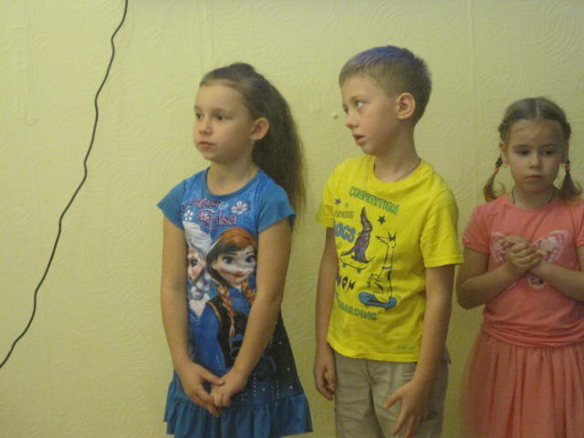
Дети читают стихи о маме Обойди весь мир вокруг, Только знай заранее: Не найдешь теплее рук И нежнее маминых. Не найдешь на свете глаз Ласковей и строже. Мама каждому из нас Всех людей дороже. Сто путей, дорог вокруг Обойди по свету: Мама-самый лучший друг, Лучше мамы нету!

Slide 5
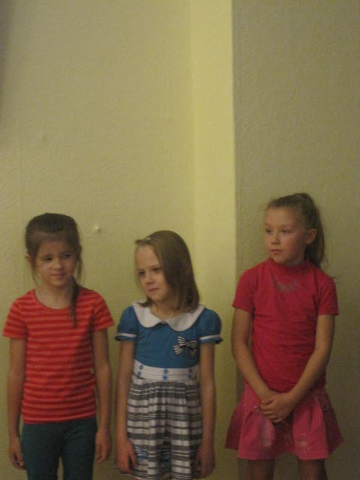
Много мам на белом свете, Всей душой их любят дети. Только мама есть одна, Всех дороже мне она. Кто она? Отвечу я: Это мамочка моя! Мама нас ласкает, Солнце согревает, Солнце, как и мама, Лишь одно бывает!

Slide 6
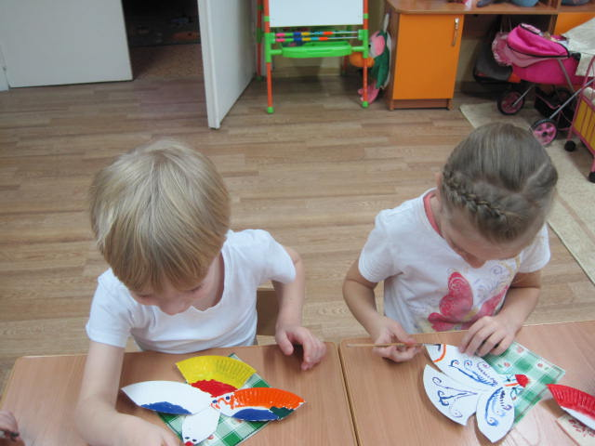
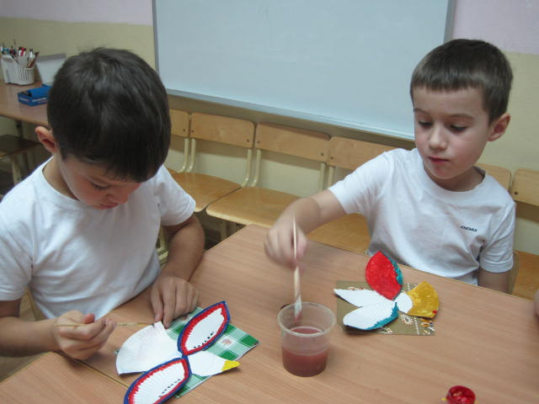
Дети готовят подарки своим мамам

Slide 7
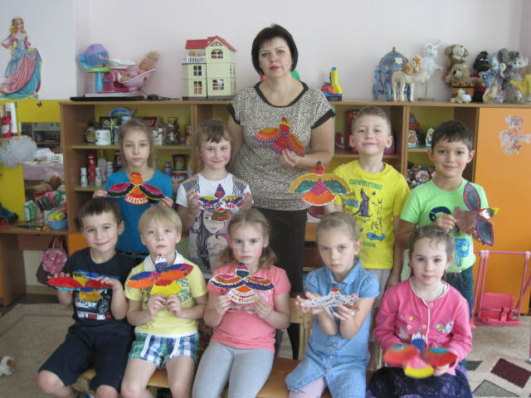

Slide 8
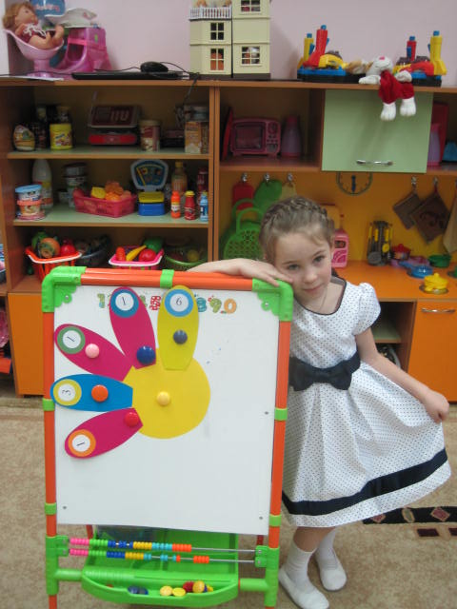
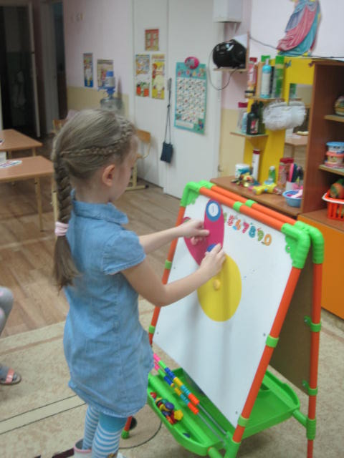
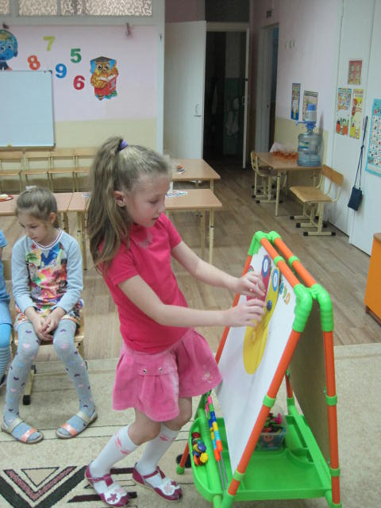
Дидактическая игра с детьми «Назови маму ласковым словом»

Slide 9
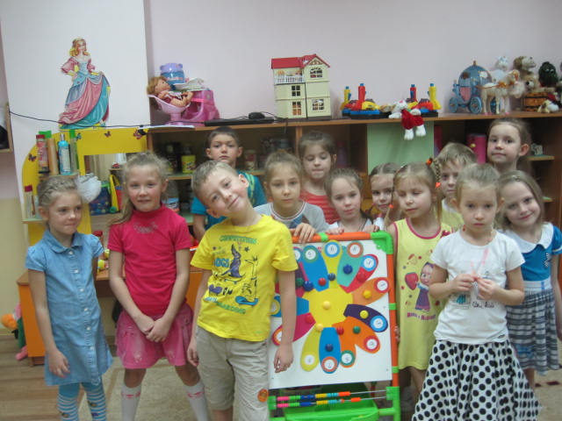

Slide 10
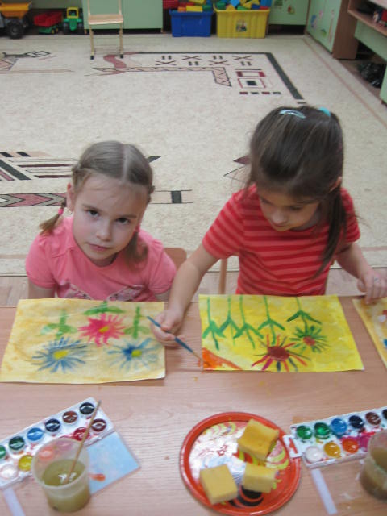
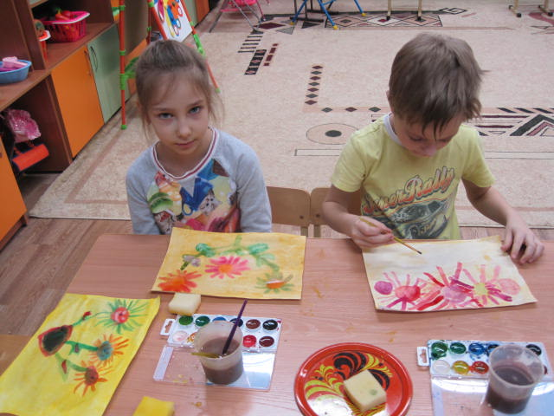
Дети рисуют для мам картину «Букет цветов» (рисование в технике «по - мокром»)

Slide 11
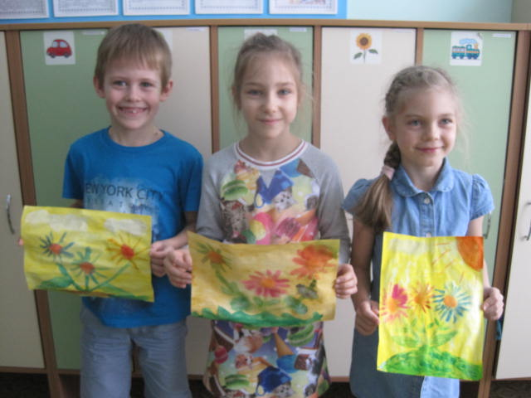
Я цветочек аленький На листочке маленьком Нарисую, маме подарю. Улыбнется мамочка, А на щечке ямочка, Солнечную мамочку люблю!

Slide 12
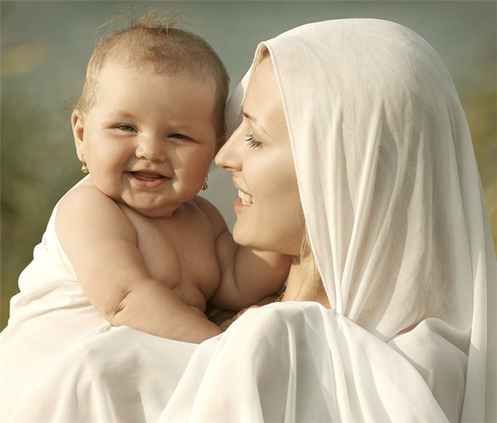
Есть в природе знак святой и вещий, Ярко обозначенный в веках. Самая прекрасная из женщин - Женщина с ребенком на руках! Пусть ей вечно солнце рукоплещет, Так она и будет жить в веках, Самая прекрасная из женщин- Женщина с ребенком на руках!

Slide 13
Спасибо за внимание!

